Slide 1
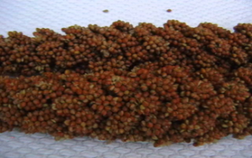
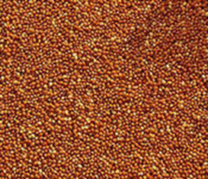
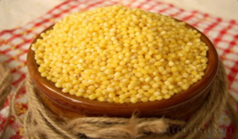
Сидит мышка- в золотой кубышке

Slide 2
Я - хозяйка огорода: Круглая, большая. Буду приносить я Вам Рекорды урожая

Slide 3
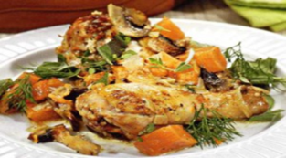
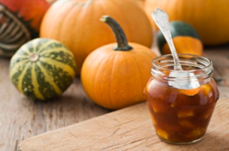
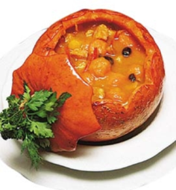
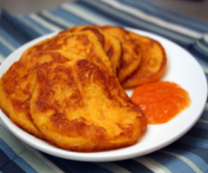
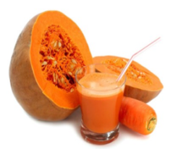
Блюда из тыквы

Slide 4
ПЕРВИЧНАЯ ОБРАБОТКА КРУП. ПРИГОТОВЛЕНИЕ ПШЕННОЙ КАШИ С ТЫКВОЙ

Slide 5
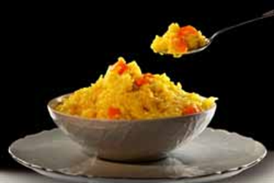
Продукты для приготовления пшенной каши
пшено- 50г
тыква-100г
молоко-150г
сливочное масло-10г
Соль-5г
сахар10г

Slide 6
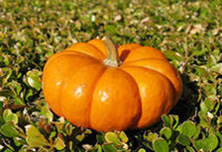
№ этапа | Этап первичной обработки тыквы
1 | Моем грязные овощи,
2 | Очищаем от кожуры,
3 | моем очищенные овощи
4 | нарезаем

Slide 7
№ этапа | Этап первичной обработки круп
1 | ПЕРЕБИРАЕМ
2 | ПРОМЫВАЕМ
3 | ЗАМАЧИВАЕМ

Slide 8
Физкультминутка
На раз подняться, потянуться.
Два – согнуться, разогнуться.
Три – в ладоши три хлопка
головою три кивка.
На четыре – руки шире.
Пять – руками помахать,
Шесть – за парту тихо сесть.

Slide 9
№ этапа | Этап тепловой обработки
1 | Наливаем в кастрюлю воду
2 | Ставим кастрюлю на плиту
3 | Всыпаем пшено, тыкву, уменьшаем огонь до среднего и варим, 30 мин.
4 | Добавляем горячее молоко
5 | Солим

Slide 10
Санитарно-гигиенические требования
1. Приступая к работе, надень фартук, волосы убери под косынку или шапочку.
2. Рукава одежды не должны соприкасаться с продуктами и посудой, поэтому их надо закатать.
3. Руки следует мыть с мылом, ногти должны быть коротко острижены.
4. Руки следует мыть с мылом, ногти должны быть коротко острижены.

Slide 11
Техника безопасности
1. Пользуйся ножом осторожно.
2. Передавай нож или вилку только ручкой вперёд.
3. Не поднимай высоко нож над разделочной доской.
4. Промывай нож осторожно.

Slide 12
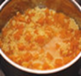
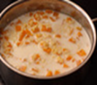
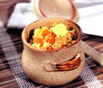
№ этапа | Этап тепловой обработки
1 | Наливаем в кастрюлю воду
2 | Ставим кастрюлю на плиту
3 | Всыпаем пшено, тыкву, уменьшаем огонь до среднего и варим, 30 мин.
4 | Добавляем горячее молоко
5 | Солим
6 | Разогреть духовку до 150.° С
7 | Разложить по порционным горшочкам
8 | Добавить сливочное масло
9 | Закрыть крышкой и поставить в духовку на 20–25 мин.

